Slide 1
面向智慧化学实验室的任务导向可执行建模框架
A Task-Oriented Executable Modeling Framework for Smart Chemical Laboratories
报告人：于涛（北京信息科技大学） 通讯作者：赵淳
EUROSIM 2026 · Genova, Italy
Notes:
各位老师、各位同行，大家好。我是于涛，今天汇报的题目是《面向智慧化学实验室的任务导向可执行建模框架》。
这项工作关注实验室任务从提出到实际执行的过程：我们怎样用模型明确表达设备、任务逻辑和执行规则，并让这些模型按一套共同的机制运行。大模型开始参与实验室决策和控制后，这个问题也直接关系到它的控制请求应该怎样进入设备执行。下面我按背景、建模、执行和案例这条主线展开。

Slide 2
1 目录
• 背景与问题
• 统一建模框架
• 关键执行机制
• 实现与案例
• 扩展与展望
• 总结
汇报主线：先说明为什么需要统一建模，再说明模型如何沿共同链路运行。
EUROSIM 2026 · 面向智慧化学实验室的任务导向可执行建模框架
1/10
Notes:
今天的汇报分为六个部分。首先说明大模型参与后，为什么需要更加明确的执行边界；然后从一次任务的执行需求出发，介绍资源、工作流、约束及跨层协议构成的统一框架。
在框架部分，我会先给出整体组织方式，再分别介绍各层。接着用统一执行链路说明这些模型如何协同运行，并回到人工、流程和大模型共用执行机制这一问题。最后通过 SmartLab 2.0 中的反应釜加热案例说明实现，介绍仿真反馈闭环的扩展方向，并总结这项工作的贡献。

Slide 3
2 背景与问题：大模型参与后的执行边界
随着大模型发展，智慧化学实验室从自动执行任务流程，逐步走向大模型参与决策与控制。
一次任务执行始终需要说清四件事：
资源
状态
数据
边界
如何组织与调用
如何随执行演化
如何产生与传递
执行是否处于允许范围
大模型接入后，执行边界问题更加突出：大模型可以提出什么请求，这些请求又必须在什么条件下才能执行？
基本原则：大模型不能拥有特权旁路，所有控制请求进入同一套执行链路。
因此，需要一套可执行框架，将资源组织、状态演化、数据传递与边界检查统一建模。
大模型的参与，使统一执行边界的需求更加突出。
EUROSIM 2026 · 面向智慧化学实验室的任务导向可执行建模框架
2/10
Notes:
随着大模型发展，智慧化学实验室正在从能够自动执行任务流程，逐步走向大模型参与决策与控制。
但是，无论执行意图来自人工、任务流程还是大模型，一次任务执行始终需要说明四件事：资源如何组织与调用，设备状态如何演化，数据如何产生与传递，以及执行是否落在允许边界内。这些都是任务执行本身需要明确的问题。
大模型的加入，使执行边界问题更加突出：它可以提出什么控制请求，这些请求又必须在什么条件下才能执行？我们的原则是不能为大模型开特权，也不能另设直达设备的旁路，所有控制请求都使用同一套执行机制。
因此，我们需要对任务执行统一建模，让资源、状态、数据和边界能够在共同的机制中被描述和处理。接下来的问题就是：这套模型应该怎样组织？

Slide 4
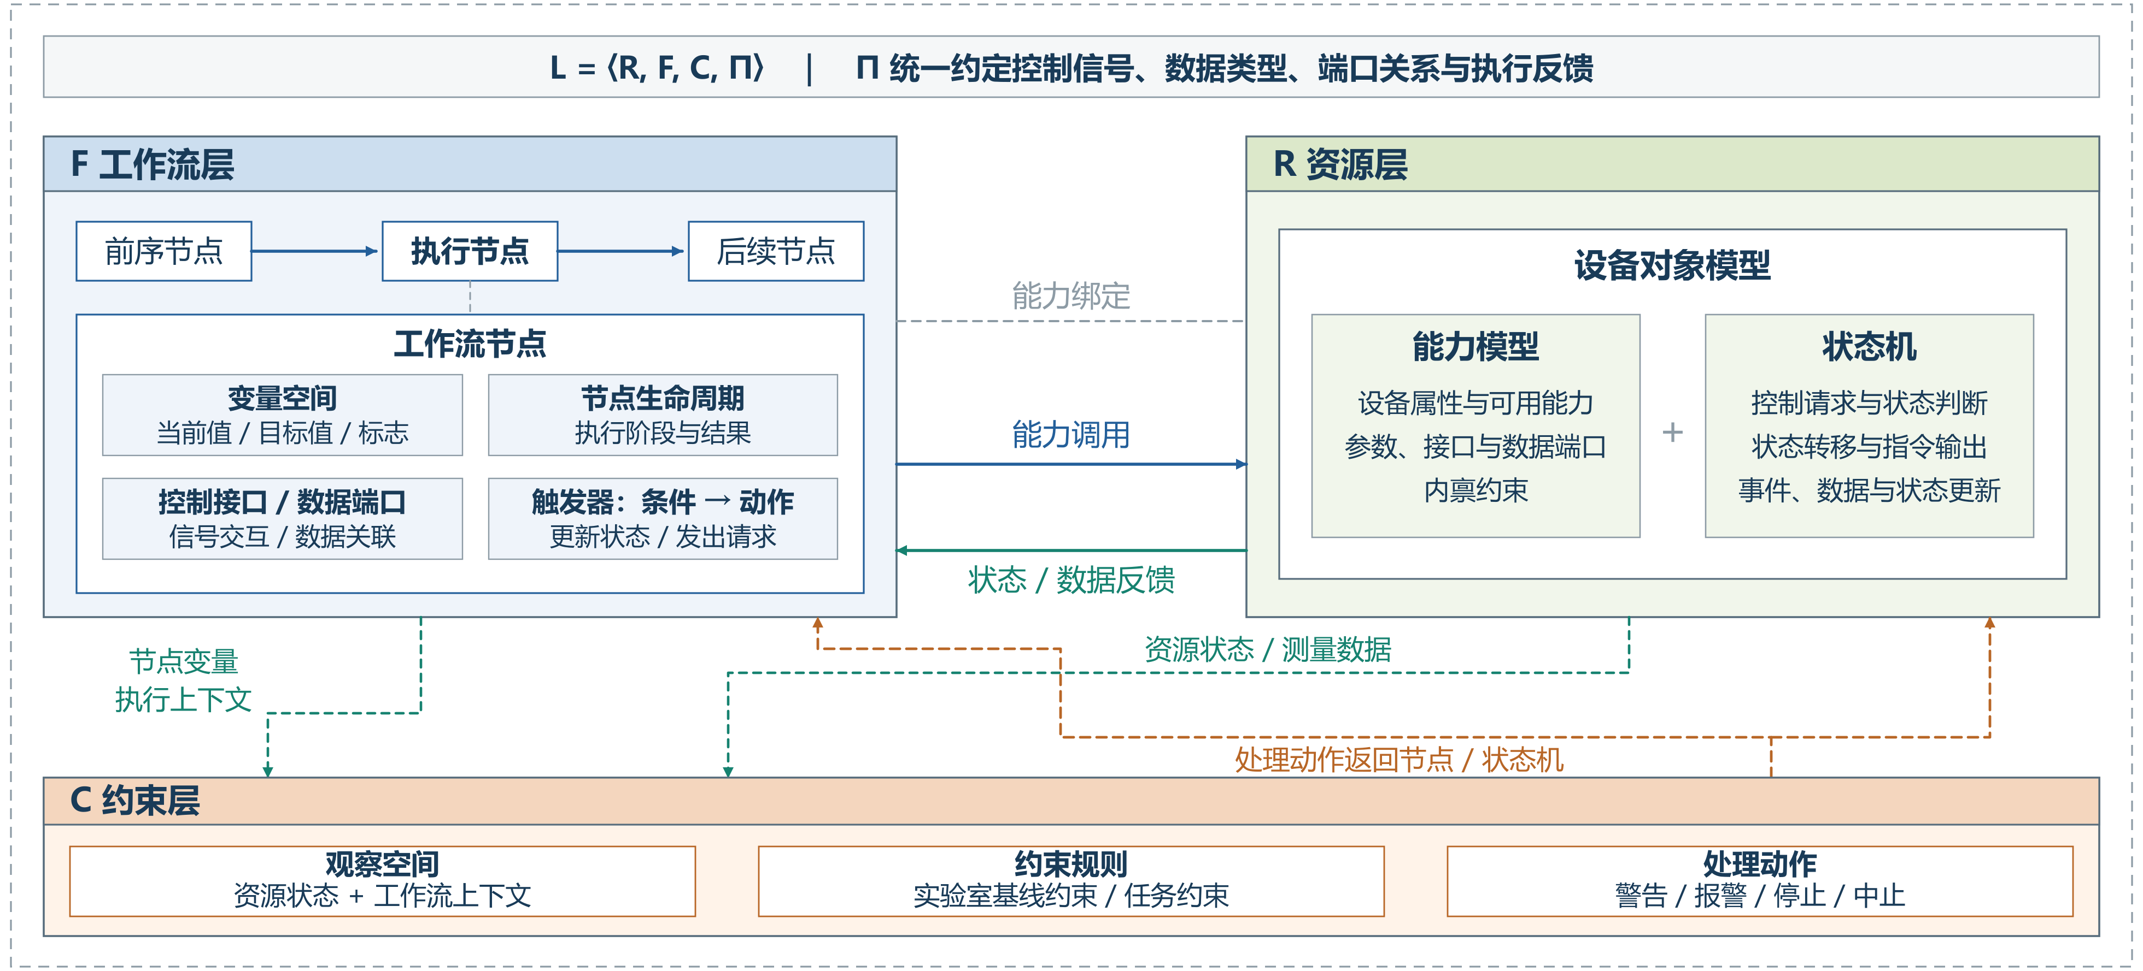
3 统一建模框架：从任务执行到模型组织
从任务执行出发：执行对象形成资源模型，任务过程形成工作流，运行规则形成约束。
EUROSIM 2026 · 面向智慧化学实验室的任务导向可执行建模框架
3/10
Notes:
我们从一次实验室任务出发，分析需要建模的内容。首先，任务需要调用设备，要说明设备能做什么、有哪些属性以及当前处于什么状态，这些执行对象形成资源模型。其次，任务包含多个步骤，要说明步骤顺序、数据依赖和推进条件，这些任务过程形成工作流模型。第三，执行必须遵守运行规则，需要结合设备状态和任务上下文判断边界，这些规则形成约束模型。
因此，图中不是把四个问题机械地分成四层，而是按建模职责组织为资源、工作流与约束。请先看整体：左侧工作流层组织任务，右侧资源层描述设备，底部约束同时观察两者，并将处理动作返回相应模型。上方的跨层协议 Π 统一约定控制信号、数据类型、端口关系和执行反馈，连接各层的交互。
再回到背景中的四个问题：资源层承载设备能力与状态，工作流层组织任务步骤与数据关系，约束层界定执行边界。状态和数据贯穿各层交互，由协议保证表达一致。这样就形成了由 R、F、C 和 Π 构成的统一可执行框架。
这套框架具有明确的建模语言和执行语义。具体实验室的设备与任务逻辑写在模型中，通用机制根据模型解释运行。图中每个模块的内部组成会在后面分别放大说明，最后再把它们连接成完整的执行链路。

Slide 5
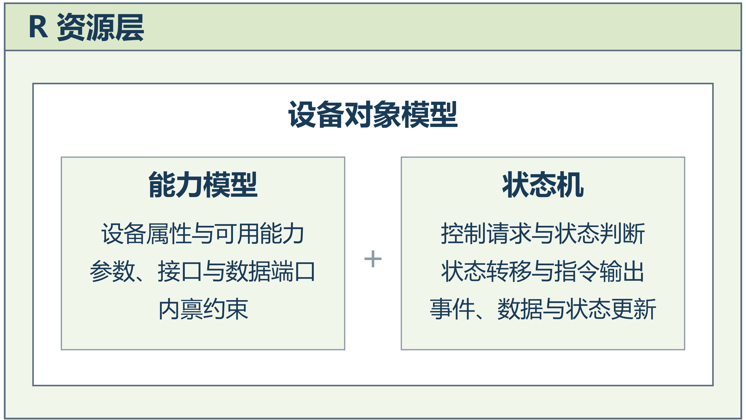
4 资源层：设备能力与状态机
设备对象模型由能力模型与状态机构成，统一描述设备能做什么、操作如何执行。
能力模型
定义设备能力、属性及操作要求。
状态机
依据当前状态处理请求，
发出指令并接收执行反馈。
共同入口
人工、流程与大模型的请求
遵守相同的状态规则。
能力定义与状态演化共同构成设备操作的模型语义。
EUROSIM 2026 · 面向智慧化学实验室的任务导向可执行建模框架
4/10
Notes:
先看资源层。图中放大了总览中的设备对象模型，它由能力模型与状态机共同构成。
能力模型回答设备能做什么。它定义设备属性、可用操作、参数要求以及相关接口和内禀约束。例如，反应釜提供加热能力，具有温度属性，加热操作接收目标温度等参数。这样，任务使用的是明确的设备能力定义。
状态机回答操作怎样执行。它接收控制请求，结合能力定义和当前状态判断能否执行，然后按状态转移规则推进操作，通过输出接口发令，并依据反馈更新设备状态和属性。具体设备通信由 Adapter 完成，这一部分稍后在执行链路中展开。
因此，资源模型既描述设备的结构，也描述操作过程。人工、工作流和大模型提出的请求，都从设备模型的共同入口进入，遵守相同的能力要求和状态规则。这为统一执行提供了基础。接下来再看，怎样把多个设备操作组织为一个完整任务。

Slide 6
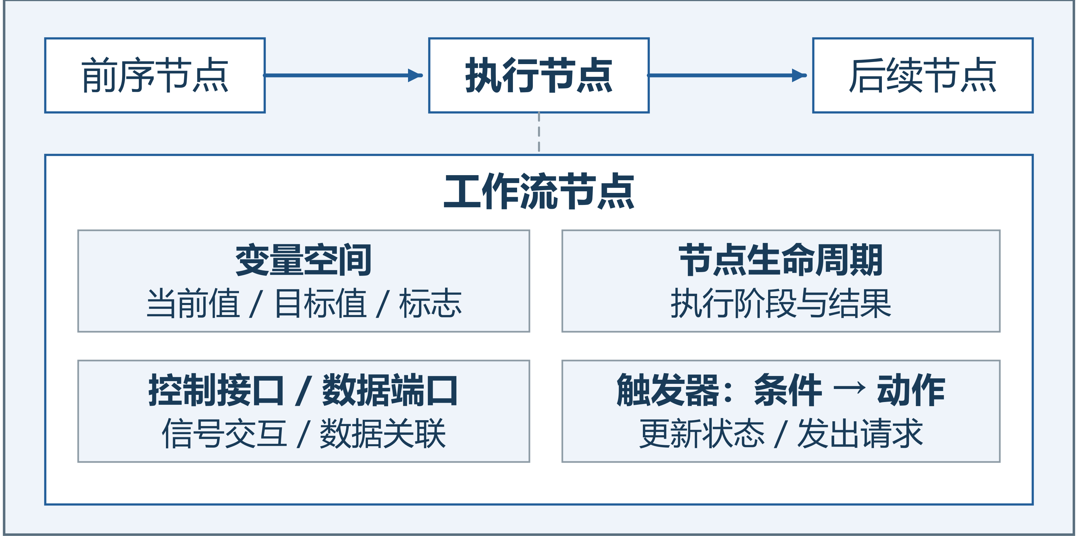
5 工作流层：节点、接口与触发器
工作流组织任务步骤与数据依赖，节点通过接口和触发器协同执行。
反馈更新变量，触发器判断条件，再决定发出请求或推进后续步骤。
EUROSIM 2026 · 面向智慧化学实验室的任务导向可执行建模框架
5/10
Notes:
工作流层首先组织整个任务的步骤及数据依赖。请先看图上方，前序节点、当前节点与后续节点通过接口建立执行关系。设备执行节点绑定具体设备能力，分支、同步和等待等组织逻辑由相应的功能节点承担。
再看下方展开的当前节点。变量空间保存目标值、当前值和业务标志，生命周期描述节点所处的执行阶段，控制接口传递执行信号，数据端口表达输入和输出。触发器将这些组成部分联系起来：读取变量、接口值与生命周期，判断条件是否成立，再更新变量或状态、发出请求，或者推进后续节点。
这些部分共同构成一个具有明确语义的节点。例如，加热节点收到前序激活信号，在前置条件成立后向设备模型提出加热请求。温度反馈到达后更新节点变量，触发器再判断是否满足任务的完成条件。反馈到达并不直接等于节点完成，后续步骤由节点规定的条件和动作推进。
任务逻辑因此能够通过变量空间、生命周期、接口和触发规则在模型中表达，执行机制按照这些语义运行。下一步还需要说明：运行过程中，如何共同观察资源与任务，确保执行遵守边界。

Slide 7
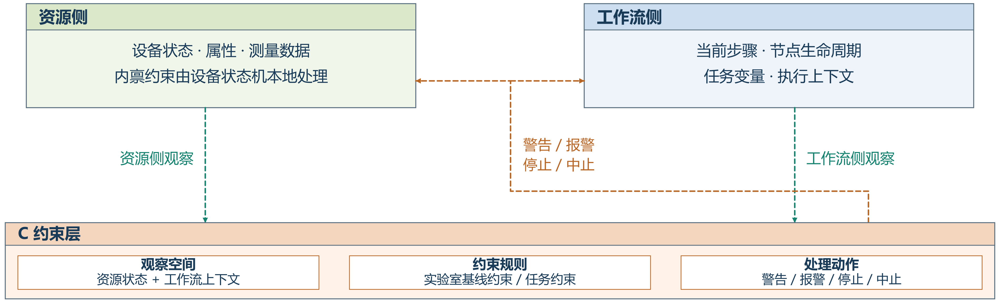
6 约束层：观察执行并采取动作
同时观察资源状态与任务上下文，通过相应接口返回处理动作。
内禀约束
实验室基线约束
任务约束
设备状态机本地处理
持续监督实验室运行
在任务执行期间生效
EUROSIM 2026 · 面向智慧化学实验室的任务导向可执行建模框架
6/10
Notes:
约束层关心执行是否处于允许范围。请看图的上半部分：资源侧提供设备状态、属性和测量数据，工作流侧提供当前步骤、任务变量以及执行上下文。绿色箭头表示这些可观察信息进入约束判断。
约束结合观察结果判断条件。条件触发后，系统可以采取警告、报警、停止或中止等相应动作。橙色箭头表示处理动作通过接口返回资源模型或工作流模型，使设备操作和任务推进按照统一语义得到处理。约束是对执行过程的跨层观察与处理，不是控制请求依次通过的串行转发层。
这里统一考虑三类规则。内禀约束与设备自身能力和状态相关，由设备状态机本地处理；实验室基线约束持续监督实验室运行；任务约束在具体任务期间生效。例如，同一温度数值可以结合当前任务阶段，判断是否触发相应规则。
至此，执行对象、任务过程和运行规则都已经说明。下面把这些模型合起来，展示一次设备请求怎样下发、反馈怎样返回，以及各层如何协同运行。

Slide 8
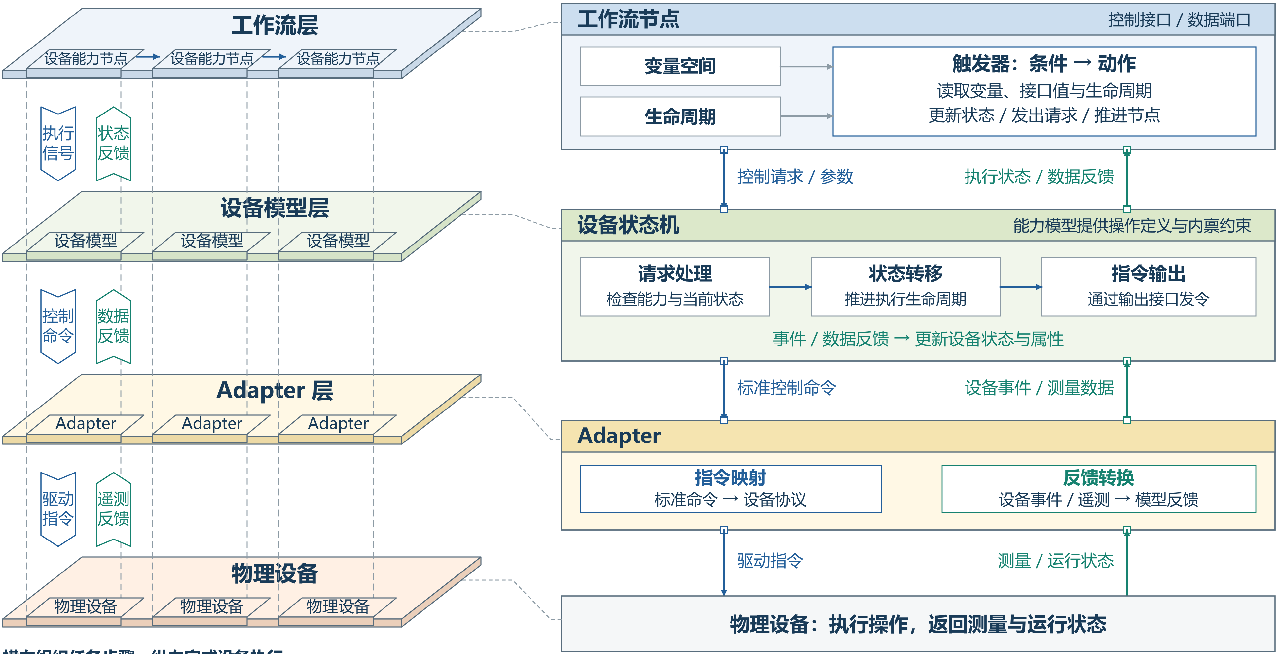
7 关键机制：统一执行链路
人工、流程与大模型共用设备模型入口，遵守相同状态规则与约束。
EUROSIM 2026 · 面向智慧化学实验室的任务导向可执行建模框架
7/10
Notes:
这一页把前面的模型组成转成实际运行的链路。先看左侧：横向由工作流组织多个任务步骤，纵向由工作流节点、设备模型、Adapter 和物理设备完成一次设备执行。向下是控制请求与指令，向上是状态和数据反馈。
右侧展开了各单元。工作流节点的触发器读取变量、接口值与生命周期，在条件成立时发出控制请求。设备状态机结合能力定义和当前状态处理请求，按照状态转移规则推进操作，再通过输出接口发令。Adapter 将标准指令映射为设备协议，由物理设备执行。
反馈沿相同结构返回：Adapter 转换设备事件和测量数据，状态机更新设备状态与属性，再将执行状态和相关数据提供给节点。节点根据更新后的信息判断完成条件，并决定是否推进后续步骤。约束同时观察资源与任务上下文，必要时通过相应接口作用于节点或状态机。
现在回到背景中的大模型问题。人工、任务流程和大模型可以提出不同来源的意图，但对设备的请求都进入共同的设备模型与状态机，遵守相同的能力、状态和约束规则。人工或大模型可以直接调用设备模型的共同入口，并不需要先变成某个工作流节点；图中以工作流发起的一次执行展示这套共同机制。
这条链路说明，框架不仅定义了各类模型，也明确了模型之间如何交互和执行。大模型能够提出请求和调整方案，其设备控制始终在这套机制内完成。接下来用反应釜加热任务说明具体实现。

Slide 9
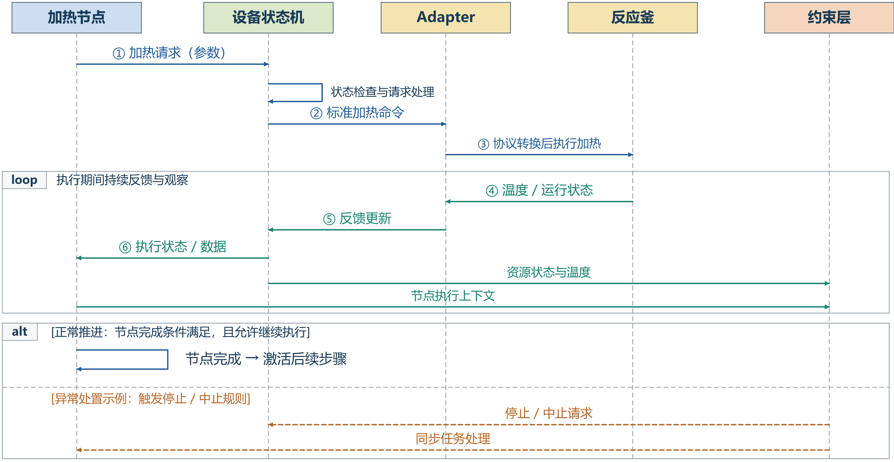
8 实现与案例：反应釜加热
SmartLab 2.0 原型：以反应釜加热实例化模型与执行链路。
EUROSIM 2026 · 面向智慧化学实验室的任务导向可执行建模框架
8/10
Notes:
在 SmartLab 2.0 原型中，我们以反应釜加热任务实例化这些模型。资源模型给出反应釜的加热能力、属性与状态机；加热节点绑定该能力，保存任务参数，并定义触发和完成条件；约束模型给出运行期间需要检查的规则。
图中的时序从上到下阅读。加热节点首先提出请求，状态机结合当前状态和能力要求处理请求，再通过 Adapter 发出加热指令，反应釜执行操作。实现中由工作流引擎和状态机引擎解释运行模型，MQTT Adapter 完成设备通信与协议映射。
中间的循环表示持续反馈。反应釜返回温度和运行状态，Adapter 转换反馈，状态机与节点更新各自的模型信息；约束同时观察设备状态和任务上下文。这里的重点是，收到反馈并不等于任务已经完成，节点还需要判断完成条件。
下方分开展示两种情况。正常执行满足完成条件时，节点完成并激活后续步骤。如果温度越界或设备异常触发了停止、中止类规则，则由约束通过相应接口采取动作，设备状态与任务状态随处理结果更新；这条异常分支不会直接接入正常的后续激活。警告、报警等其他规则则按各自定义的处理语义执行。
因此，这个案例把能力绑定、请求处理、设备执行、持续反馈、完成判断和异常处理连接起来，说明模型怎样参与实际任务运行。沿用相同的执行机制，还可以进一步扩展到仿真执行。

Slide 10
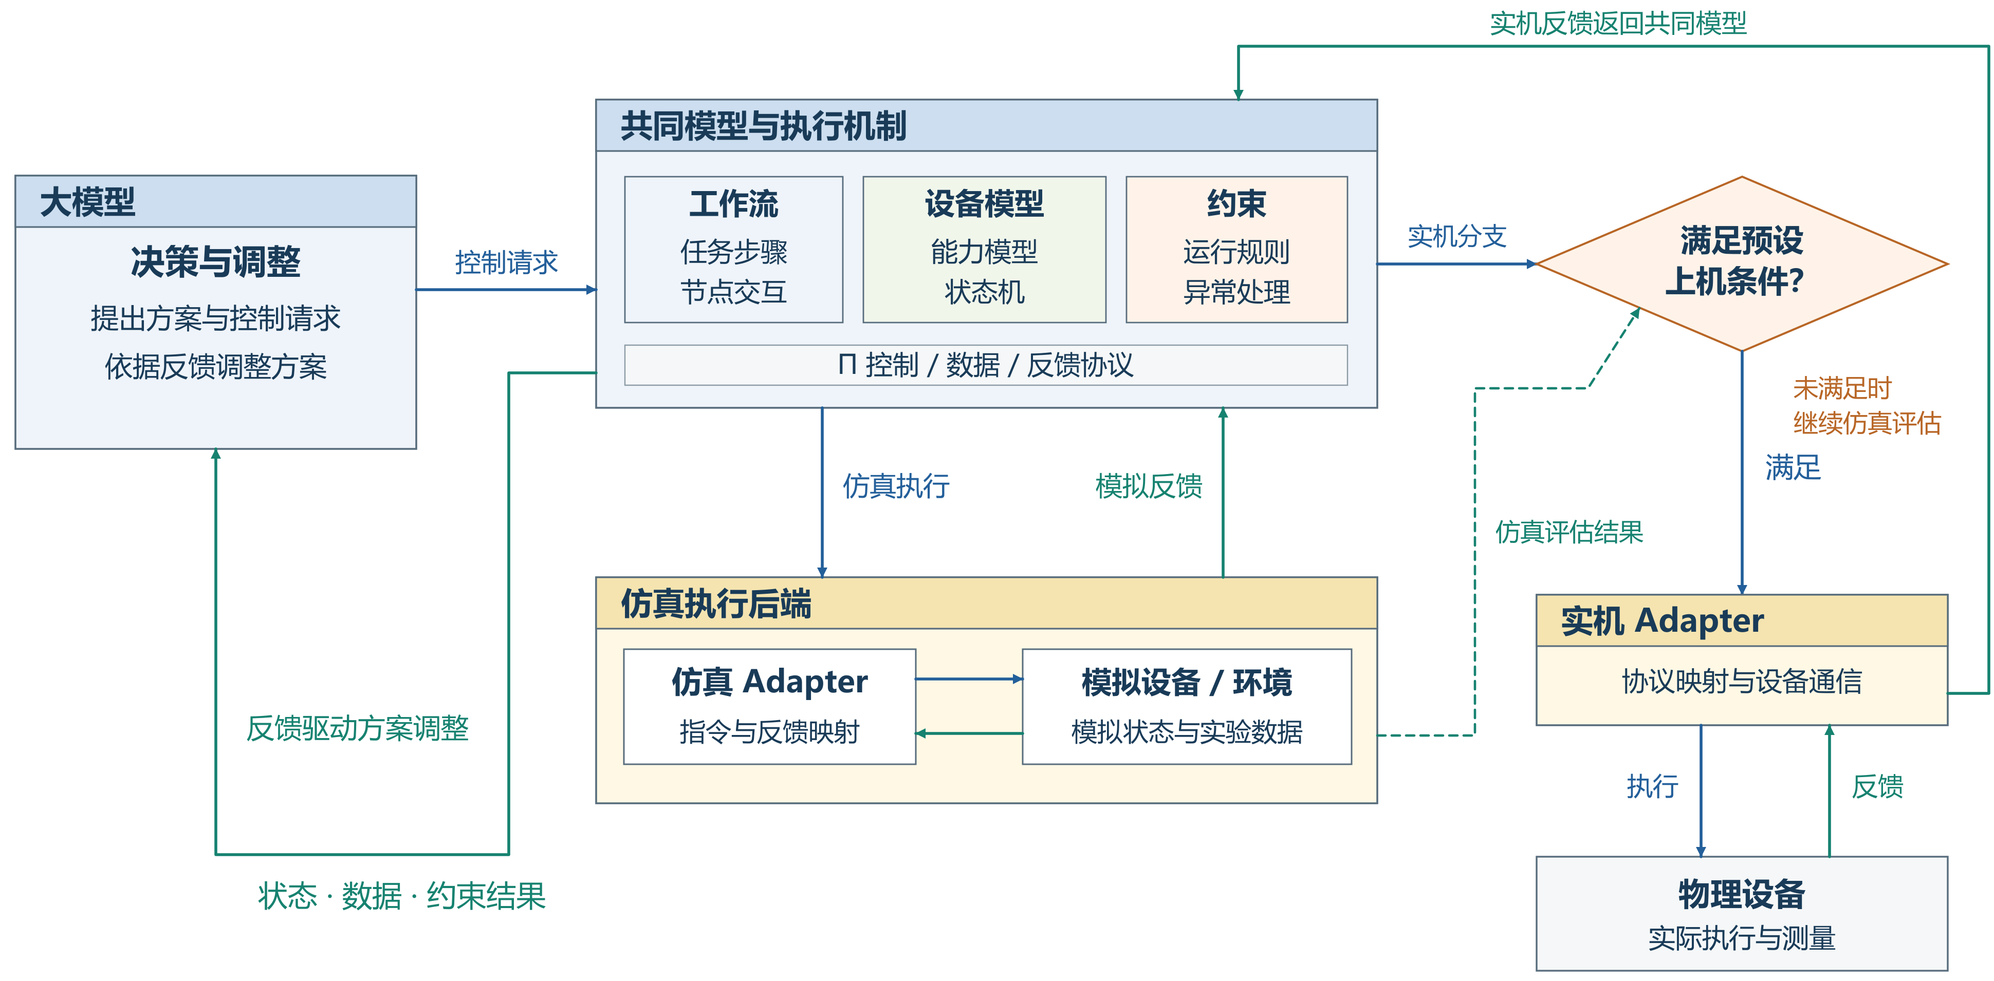
9 扩展与展望：仿真反馈闭环
EUROSIM 2026 · 面向智慧化学实验室的任务导向可执行建模框架
9/10
Notes:
这一页介绍建立在统一执行机制之上的扩展方向：仿真反馈闭环。请先看中间的共同模型区，上层仍然使用同一套工作流、设备能力模型、状态机与约束规则。仿真和实机的差异放在 Adapter 及其连接的设备或环境中。
左侧的大模型提出方案和控制请求，经过共同模型后进入仿真 Adapter 和模拟环境。模拟状态、数据以及约束结果沿反馈链路回到模型，并提供给大模型评估和调整方案。调整后的方案再次进入同一套机制，形成决策、仿真执行、反馈和调整的闭环。
再看右侧，上机执行经过一个明确的条件判断。仿真评估结果可以作为判断依据，但仍需满足预设上机条件，才由共同的上层模型进入实机 Adapter 和物理设备。仿真 Adapter 不直接向实机 Adapter 下发控制命令。条件未满足时继续评估和调整。
进入实机后，设备状态和数据继续返回共同模型，用于更新模型状态和执行记录，设备请求仍然遵守相同的状态与约束规则。因此，仿真闭环复用的是前面已经说明的建模与执行语义。这也是面向大模型参与的进一步扩展方向，使方案调整与上机控制都在共同的执行边界内进行。

Slide 11
10 总结
统一建模
资源、工作流与约束共同描述实验室任务执行。
明确语义
变量空间、接口、触发器与状态机组织模型运行。
共同链路
人工、流程与大模型共用执行机制，并支持仿真扩展。
以模型表达具体实验室与任务，以统一规则驱动执行。
谢谢各位，欢迎提问。
EUROSIM 2026 · 面向智慧化学实验室的任务导向可执行建模框架
10/10
Notes:
最后总结这项工作的三个要点。第一，统一建模。我们从实验室任务执行出发，用资源、工作流和约束描述执行对象、任务过程与运行规则，并由跨层协议连接它们。第二，明确语义。变量空间、生命周期、接口、触发器和状态机，让任务如何推进、数据如何传递以及设备如何响应，都能在模型层面得到明确解释。第三，共同链路。人工、流程和大模型的设备请求使用同一套执行机制，仿真反馈闭环也可以在此基础上扩展。
这套框架的整体意义，是用模型表达具体实验室和任务，用统一的规则驱动执行。具体任务的结构与逻辑写在模型中，框架按照共同的执行语义运行，因此具有清晰的结构、可解释的过程和可复用的机制。
这也回应了汇报开头的问题：大模型可以参与决策与控制，而它对设备的作用始终落在统一的模型、状态和约束机制之内。我的汇报到这里，谢谢各位，欢迎提问。

